Slide 1

注释
周磊

Slide 2
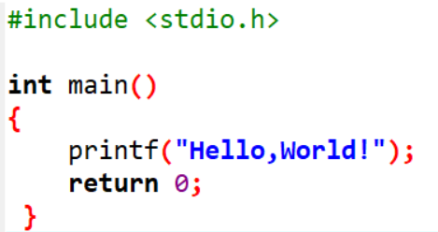

C语言
执行分析
知识回顾 新课导入 目标及重难点 新授 总结与合作探究 作业 限时检测

Slide 3
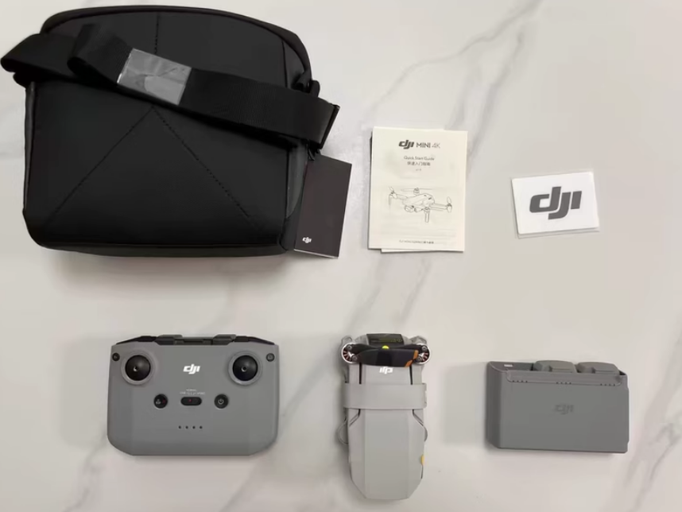
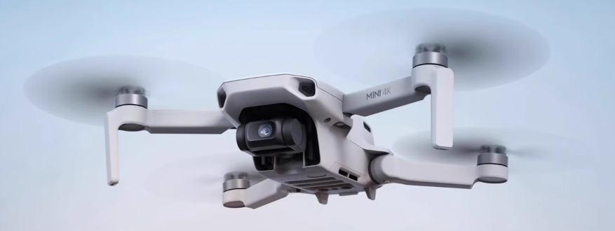
C语言
知识回顾 新课导入 目标及重难点 新授 总结与合作探究 作业 限时检测

Slide 4
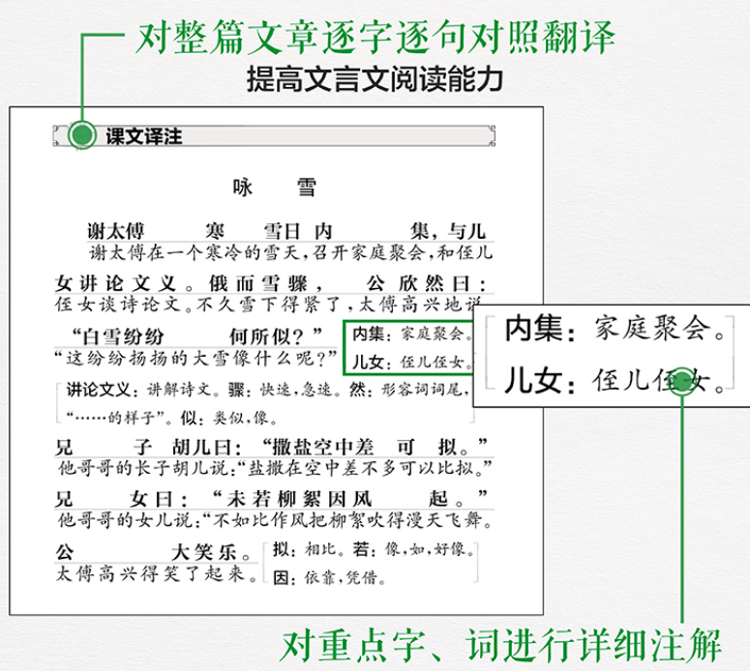
C语言
知识回顾 新课导入 目标及重难点 新授 总结与合作探究 作业 限时检测

Slide 5
C语言
注释
注释使用
目标：
知识回顾 新课导入 目标及重难点 新授 总结与合作探究 作业 限时检测

Slide 6
C语言
一、什么是注释？
注释是在程序指定位置添加的说明性信息
简单理解，就是对代码的一种解释
知识回顾 新课导入 目标及重难点 新授 总结与合作探究 作业 限时检测

Slide 7
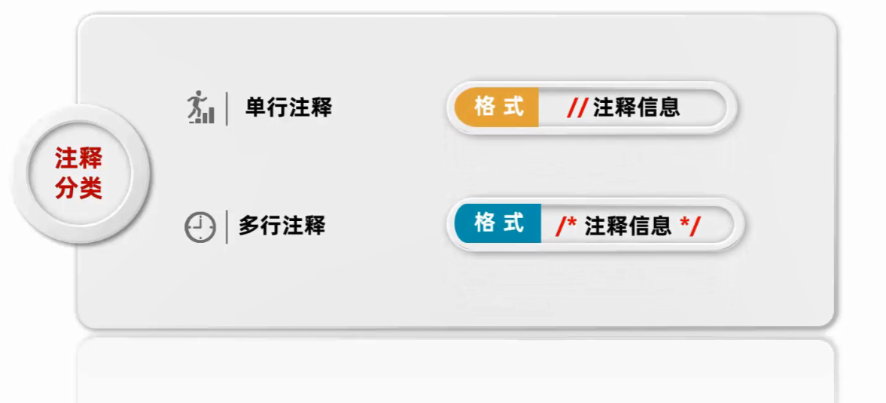
C语言
二、注释分类
知识回顾 新课导入 目标及重难点 新授 总结与合作探究 作业 限时检测

Slide 8
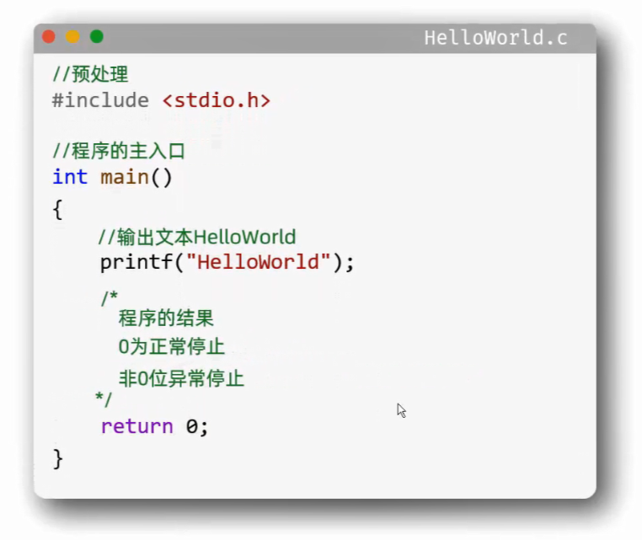
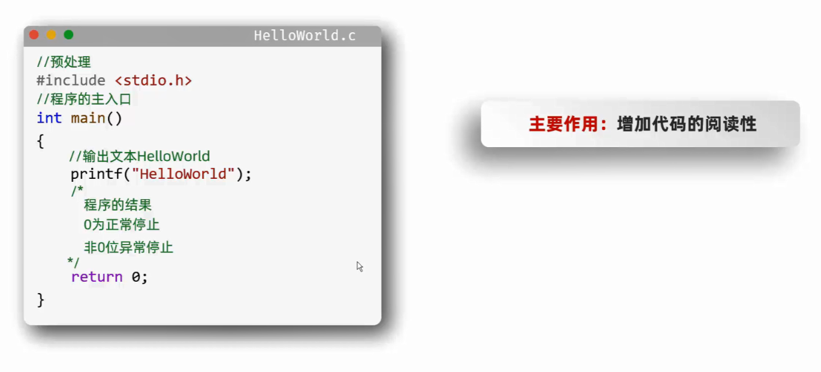
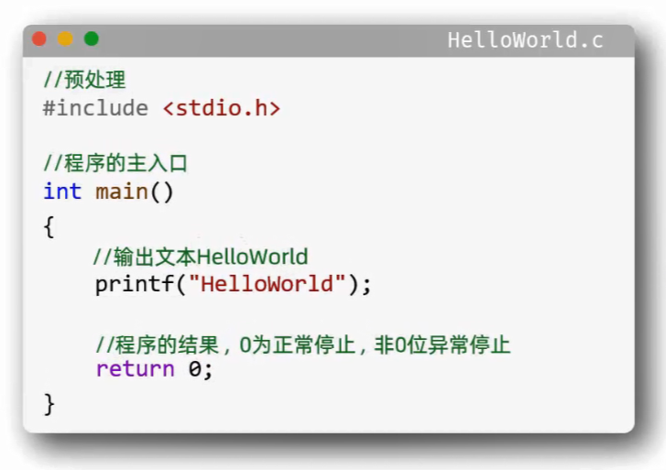
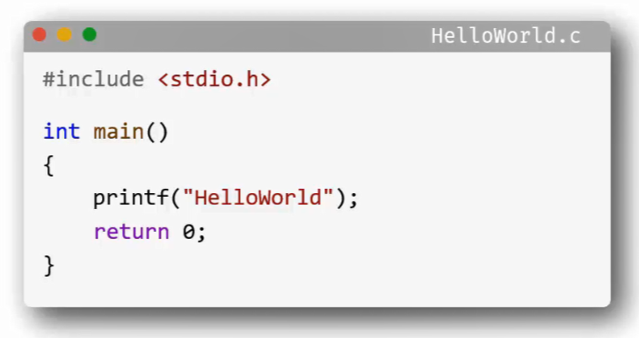
C语言
三、注释的使用
知识回顾 新课导入 目标及重难点 新授 总结与合作探究 作业 限时检测

Slide 9
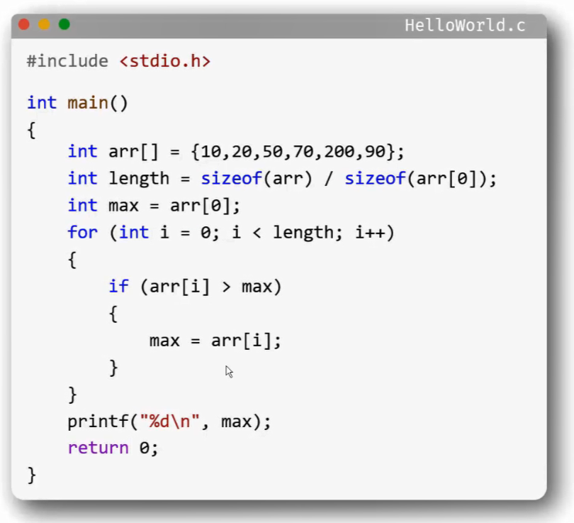

C语言
三、注释的使用
知识回顾 新课导入 目标及重难点 新授 总结与合作探究 作业 限时检测

Slide 10
C语言
四、快捷键
Ctrl + / 单行注释
Ctrl + ; 多行注释
⚠️：注释的内容是不参与运行的。
⚠️：不允许注释嵌套。
知识回顾 新课导入 目标及重难点 新授 总结与合作探究 作业 限时检测

Slide 11
总结
注释
注释使用
快捷键
注意点
知识回顾 新课导入 目标及重难点 新授 总结与合作探究 作业 限时检测

Slide 12
作业
自己课后把HelloWorld
注释一下
知识回顾 新课导入 目标及重难点 新授 总结与合作探究 作业 限时检测

Slide 13
限时检测
注释的内容是否参数代码运行。
知识回顾 新课导入 目标及重难点 新授 总结与合作探究 作业 限时检测

